Slide 1
השפעת הפרס על ההתכנסות
Greedy: Red
DQN: Blue
שני הסוכנים מתחילים מנקודות קבועות

Slide 2
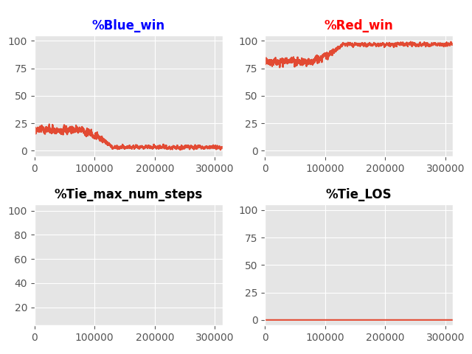
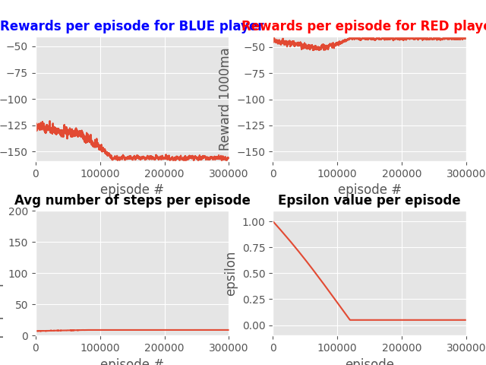
Win_reward = 120 Move_penalty = 5

Slide 3
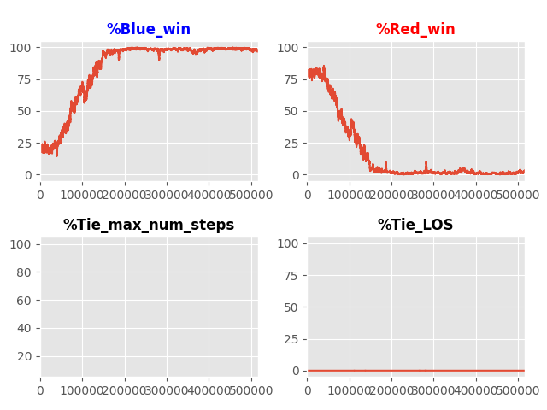
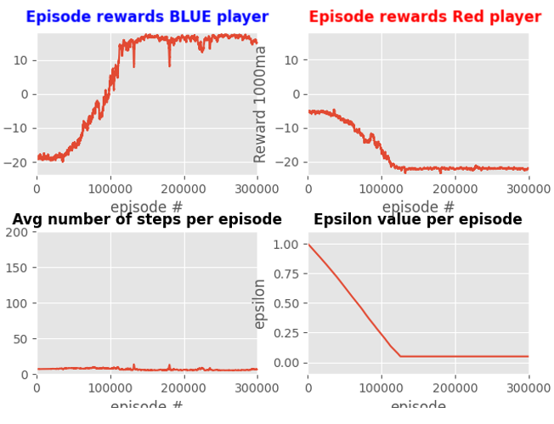
Win_reward = 20 Move_penalty = 0.5

